Slide 1

第3章
Linux-文件和目录管理
曹敏

Slide 2
绝对路径和相对路径
绝对路径：一定由根目录/写起
  # cd /home/mcao/Documents/cm/
相对路径：相对于目前工作目录的路径，不是由/写起
  # cd /home % 进入到/home目录下
  # cd /mcao % 进入到/mcao目录下
  由/usr/share/doc要到/usr/share/man下面时，可以写成：“cd ../man”

Slide 3
环境变量PATH
查找命令的绝对路径：# which who
who命令的绝对路径为/usr/bin/
为什么我们使用命令时，直接打出了命令，没有使用命令的绝对路径？
答案：环境变量在起作用

Slide 4
# cd
change directory的简写，变更用户所在目录
# cd 目录 √ # cd 文件名 ❌
# cd /etc/passwd
bash: cd: /etc/passwd: 不是目录
# pwd
  显示当前所在目录
# cd .
  当前目录
# cd ..
  当前目录的上一级目录

Slide 5
# cd
# cd -
  前一个工作目录
# cd ~
  目前使用者身份所在的家目录
# cd ~account
  account这个使用者的家目录（account是个帐号名称）
利用相对路径的写法必须要确认你目前的路径才能正确地去到想要去的目录。

Slide 6
# mkdir
make directory的简写，用于创建目录。
该命令的格式为：mkdir [-mp] [目录名称]
-m、-p为选项
-m：指定要创建目录的权限
-p：创建一大串级联目录
  # mkdir /home/mcao/datasets/VIPeR
  mkdir: 无法创建目录"/home/mcao/datasets/VIPeR": 没有那个文件或目录
  # mkdir -p /home/mcao/datasets/VIPeR
-p：创建已经存在的目录，不会报错

Slide 7
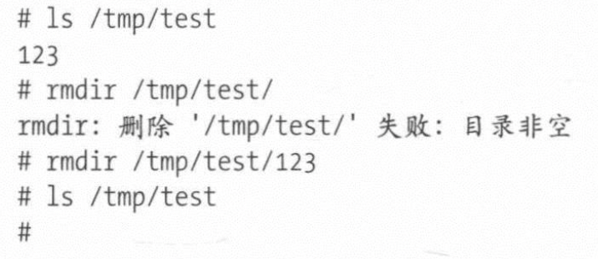
# rmdir
remove directory的简写，用于(只能)删除空目录。

Slide 8
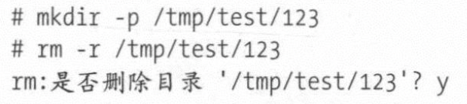
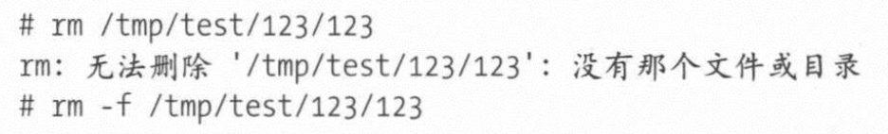
# rm
该命令的格式为：rm [-rf] [目录/文件名称]
-r、-f为两个常用选项
-r: 删除目录用的选项，可以删除非空目录
-f: 强制删除（后面跟一个不存在的文件/目录，不会报错）

Slide 9
# rm
使用最多的是-rf选项，删除文件/目录比较方便。
rm –rf后面一定不能加/，会把系统文件全部删除。

Slide 10
# cp
copy的简写，用于复制文件。
该命令的格式为：cp [选项] [来源文件][目标文件]
-r、-i为选项
-r：复制一个目录，必须加-r选项
  # cp 123 456 or # cp –r 123 456

Slide 11
# mv
move的简写，用于移动文件。
该命令的格式为：mv [选项] [源文件/目录][目标文件/目录]
目标文件是目录，该目录不存在
  源目录重命名为给定的目标文件名
目标文件是目录，该目录存在
  源目录移动到该目录下
目标文件是文件，该文件不存在
  源文件重命名为给定的目标文件名
目标文件是文件，该文件存在
  询问是否覆盖

Slide 12
# cat / # tac
# cat 查看一个文件的内容并显示在屏幕上。
-n：查看文件时，行号也显示在屏幕
    # echo 'linux' > temp
    # echo 'course' >> temp
    # cat temp
    # cat –n temp
-A：显示所有内容，包括特殊字符
# tac 查看一个文件的内容并反序显示在屏幕上。

Slide 13
# more / # head / # tail
# more 一屏不能全部展示文件内容时，用more命令
# head 显示文件的前10行，或者指定的前几行
# tail 显示文件的最后10行，或者指定的后几行

Slide 14
Linux文件属性
# ls -l
查看当前目录下文件，共显示9列内容（空格划分列）
drwxrwxr-x. 2 mcao mcao 6 9月 20 16:26 test-b
第1列：文件类型，所有者、所属组、其他用户对该文件的权限
  1 2-4 5-7 8-10
  文件类型：d目录，-普通文件，l链接文件，b块设备，c串行端口设备文件，s套接字文件
  文件权限：r可读，w可写，x可执行
第2列：占用的节点。如果是目录，与该目录下的子目录数量有关
第3-5列：文件所有者、所属组、文件大小

Slide 15
文件所有者、所属组
每个Linux目录或者文件，都有一个所有者和所属组。
所有者
  文件的拥有者
所属组
  属于哪个用户组（一个用户组下面会有若干个用户）
两个用户：user0、user1属于同一个用户组
一个文件：test1
user0和user1不能同时查看test1，或者都可以查看test1

Slide 16
更改文件权限
# chgrp
  更改文件所属组
# chown
  更改文件所有者
# chmod
  改变用户对文件/目录的读写
# chattr
  改变文件的属性

Slide 17
# chgrp
change group的简写，用于更改文件/目录的所属组。
该命令的格式为：chgrp [组名] [文件名/目录名]
更改文件所属组
更改目录所属组
  -R 选项:更改目录所属组，同时级联更改子目录、子文件所属组

Slide 18
# chown
change owner的简写，用于更改文件/目录的所有者。
该命令的格式为：
chown [账户名] [文件名/目录名]
chown [账户名:组名] [文件名/目录名]
更改文件所有者
更改目录所有者
  -R 选项:更改目录所有者，同时级联更改子目录、子文件所有者

Slide 19
# chmod
change mode的简写，用于更改文件/目录的权限。
该命令的格式为：chmod [xyz] [文件名/目录名]
xyz表示数字，(r=4,w=2,x=1)
linux系统中，目录默认权限755，文件默认权限644
or
该命令的格式为：chmod [u/g/o] [文件名/目录名]
u/g/o表示使用rwx方式设置user、group、others的属性，或者设置全部（a表示all）的属性

Slide 20
# chattr
change attribute的简写，用于修改文件/目录的属性。
该命令的格式为：chattr [+-= Asaci] [文件名/目录名]
a：增加该属性，表示只能追加不能删除
i：增加该属性，文件不能删除、重命名、设定链接、写入以
及新增数据

Slide 21
Linux下搜索文件
# which
  查找PATH环境变量中出现的路径下的可执行文件，即查找命令的绝对路径。
  # which which
# find
  有非常大的灵活性，可以向其指定丰富的搜索条件，来定位系统中的文件和目录。

Slide 22
# find
该命令的格式为：find [paths] [expression] [actions]
paths
  接受一个或多个路径（paths）作为搜索范围，并在该路径下递归地搜索。即检索完指定的目录后，还会对该目录下的子目录进行检索，以及子目录下的子目录，直到到达目录树底部。
expression
  默认情况下，find 命令会返回指定目录下的所有文件，所以常常需要通过特定的 expression 对结果进行筛选。
actions
  默认情况下，将所有检索结果打印至标准输出。可以通过自定义action，让find命令对搜索到的结果执行特定的操作。
https://www.jianshu.com/p/ea8cc2248022

Slide 23
Linux文件类型
Linux文件系统中，主要以下4类文件：
普通文件 (-)
  纯文本文件（ASCII）
    通过命令cat、more、less，可以查看内容
  二进制文件（binary）
    例如/usr/bin/ls
目录 (d)
链接文件 (l)
  类似于win下的快捷方式
设备 (b/c)
  与系统周边相关的一些文件（硬盘、鼠标等），集中在/dev目录

